Slide 1

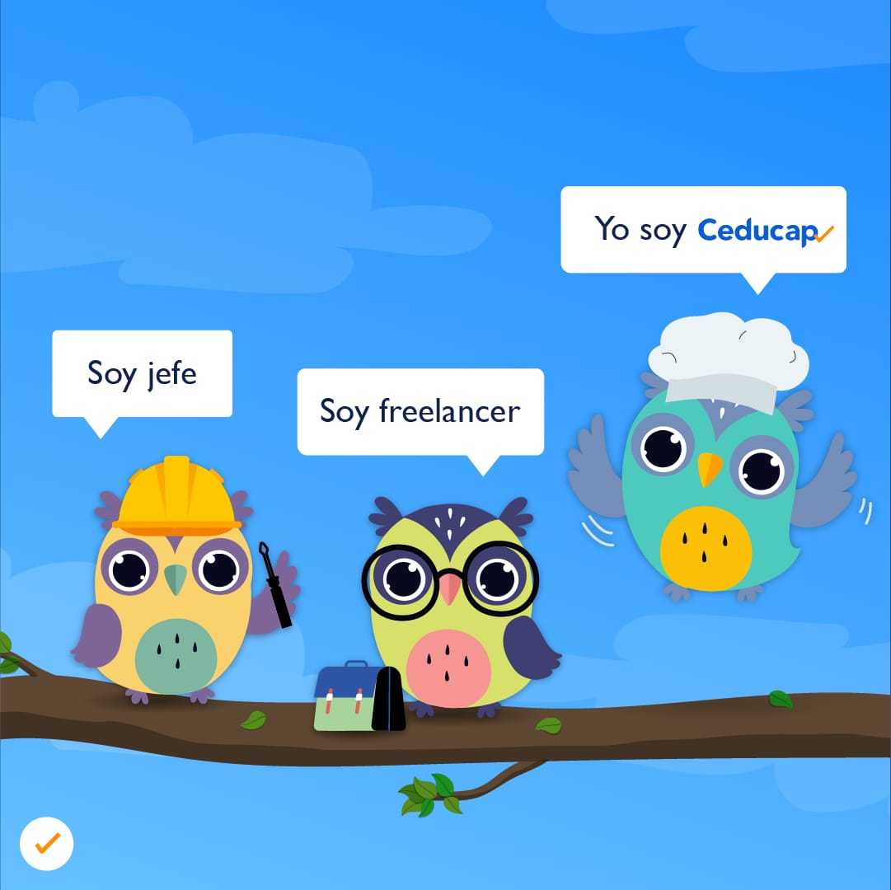
Propuesta de
Retorno de Inversión
Modelo de ingresos · Punto de equilibrio
Proyección a 10,000 socios
Inversión
Comisión
Break-even
$1,650,000
10% / socio
330 socios
Presentado al Consejo de Administración · Marzo 2026 · Confidencial

Slide 2


LA INVERSIÓN
La Inversión: $1,650,000 MXN
VALOR DE ADQUISICIÓN
🏛️
Entidad Legal
🎓
Plataforma EdTech
$1,650,000
S.C. constituida, registrada
ante SAT y Cursos en STPS
ceducap.mx + ceducap.academy
Cursos DC-3 y NFT
MXN
Ceducap Educación y Capacitación
S.C. de C. de RL de CV
📋
Licencias y Registros
🤝
Marca y Cartera
29 cursos ACE
Licencia IMEC (año 1 cubierto)
Identidad, dominios
Contratos y proveedores
ceducap.mx · ceducap.academy
2 / 9

Slide 3

MODELO DE NEGOCIO
Cómo Genera Ingresos Ceducap
①
🏢
②
💰
③
🎓
④
✅
Empresa
Patrocinadora
Aportación
Mensual
Beca al
Trabajador
Comisión
Ceducap 10%
▶
▶
▶
Se registra como
socio empresarial
de Ceducap
Paga $2,968/mes
por cada trabajador
inscrito
Equivalente a
1 salario mínimo
bruto mensual
$296.80 por
trabajador/mes
generado a Ceducap
FÓRMULA: N° Socios trabajadores × $2,968/mes × 10% = Ingreso mensual Ceducap
Ejemplo 500 socios: 500 × $2,968 × 10% = $148,400/mes · Costo operativo: $97,857/mes · Excedente: $50,543/mes
ceducap.mx · ceducap.academy
3 / 9

Slide 4

UNIDAD ECONÓMICA
La Célula Base: 1 Socio Trabajador
INGRESO POR SOCIO
Socios para cubrir costos
Ingreso a 500 socios
Excedente a 500 socios
$296.80
330
$148,400
$50,543
break-even operativo
mensual bruto
mensual neto
MXN / mes
= $2,968 × 10% comisión
Ingreso a 500 socios
Excedente a 500 socios
Recupera inversión en
$3,561.60 / año por socio
$1,780,800
$606,516
~33 meses
anual bruto
anual neto
con 500 socios constantes
ceducap.mx · ceducap.academy
4 / 9

Slide 5

PUNTO DE EQUILIBRIO
¿Cuántos Socios Necesita Ceducap?
🔴
🟡
🟢
DÉFICIT
EQUILIBRIO
UTILIDAD
ZONA ROJA
ZONA ÁMBAR
ZONA VERDE
0 – 329 socios
330 socios
331+ socios
Operación en déficit
La cooperativa no cubre
sus costos operativos
Break-even exacto
$97,857 ingresos =
$97,857 costos
Cada socio adicional
genera $296.80/mes
de utilidad neta
Break-even: $97,857.48 costo mensual ÷ $296.80 por socio = 330 socios exactos
ceducap.mx · ceducap.academy
5 / 9

Slide 6

PROYECCIÓN BASE
Escenario Base: 500 Socios
ESTADO DE RESULTADOS MENSUAL — 500 SOCIOS
COMPARATIVA DE ESCENARIOS
Ingreso mensual bruto
$148,400
⚖️ 330 socios
$87/mes
~1589.2 años
Costo operativo mensual
($97,857)
🚀 500 socios
$50,543/mes
~2.7 años
EXCEDENTE MENSUAL NETO
$50,543
📈 2,000 socios
$495,743/mes
~3 meses
Excedente anual
$606,516
🌟 5,000 socios
$1,386,143/mes
~1 mes
💰 Recuperación de $1,650,000 MXN
🏆 10,000 socios
$2,870,143/mes
< 1 mes
$1,650,000 ÷ $50,543/mes = ~33 meses (2.7 años)
ceducap.mx · ceducap.academy
6 / 9

Slide 7

PROYECCIÓN CRECIMIENTO
Ingresos vs. Costos por Escenario
$3.0M
$1.5M
$594K
$98K
$148K
— Costo fijo: $97,857/mes
330 Socios
500 Socios
2K Socios
5K Socios
10K Socios
Ingreso bruto
Excedente neto
Costo operativo fijo
ceducap.mx · ceducap.academy
7 / 9

Slide 8

RECUPERACIÓN ROI
¿Cuándo se Recuperan los $1,650,000?
🚀
📈
🌟
🏆
500
socios
2,000
socios
5,000
socios
10,000
socios
Ingreso mensual
Ingreso mensual
Ingreso mensual
Ingreso mensual
$148,400
$593,600
$1,484,000
$2,968,000
Excedente mensual
Excedente mensual
Excedente mensual
Excedente mensual
$50,543
$495,743
$1,386,143
$2,870,143
Recupera en
Recupera en
Recupera en
Recupera en
~2.7 años
~3 meses
~1 mes
< 1 mes
* La recuperación asume socios constantes mes a mes. El crecimiento acelera el retorno exponencialmente.
ceducap.mx · ceducap.academy
8 / 9

Slide 9
Hoja de Ruta
— Primeros 90 días
Días 1–30
Activación
Liquidar pasivos · Formalizar contratos · Onboarding primeros 100 socios
Días 31–60
Crecimiento
Escalar a 330 socios (break-even) · Activar canal B2B · Marketing empresas
Días 61–90
Consolidación
Meta 500 socios · $50,543/mes excedente · Proyección anual confirmada
David Pérez Villaseñor — Gestor Cooperativo

